Slide 1

IL PROGETTO #SISPRINT
Sistema Integrato di Supporto alla PRogettazione degli INterventi Territoriali
DATI E INFORMAZIONI ECONOMICHE PER STRATEGIE
DI SVILUPPO A MISURA DI IMPRESA

Slide 2


Il Progetto

Slide 3
OBIETTIVO
Politiche di sviluppo a misura di imprese e territori
Rafforzare la capacità della PA di programmare politiche di sviluppo coerenti con i fabbisogni di imprese e territori. E’ l’obiettivo di S.I.S.PR.IN.T., finanziato dal PON Governance e Capacità Istituzionale 2014-2020, di cui Unioncamere è soggetto beneficiario, e realizzato in coordinamento con l’Agenzia per la Coesione Territoriale.
A livello nazionale il progetto ed i suoi strumenti sono stati presentati in 8 diversi incontri istituzionali.
S.I.S.PR.IN.T. si articola in tre fasi:
L’ANALISI, valorizzando e integrando i dati a supporto delle politiche di sviluppo per consentire agli stakeholder di disporre di mappe dettagliate e costantemente aggiornate di ciò che accade nelle realtà locali;
L’ASCOLTO. 21 Camere di commercio svolgono il ruolo di antenne territoriali, punto di ascolto, animazione e raccolta delle esigenze manifestate dal territorio e dalle imprese;
La PROPOSTA. Verrà resa disponibile per le PA una strumentazione in grado di qualificare la progettualità per lo sviluppo. Saranno definite in possibili piste di lavoro le evidenze dell’azione di ascolto affinché la PA possa tradurle in progetti concreti.
1

Slide 4
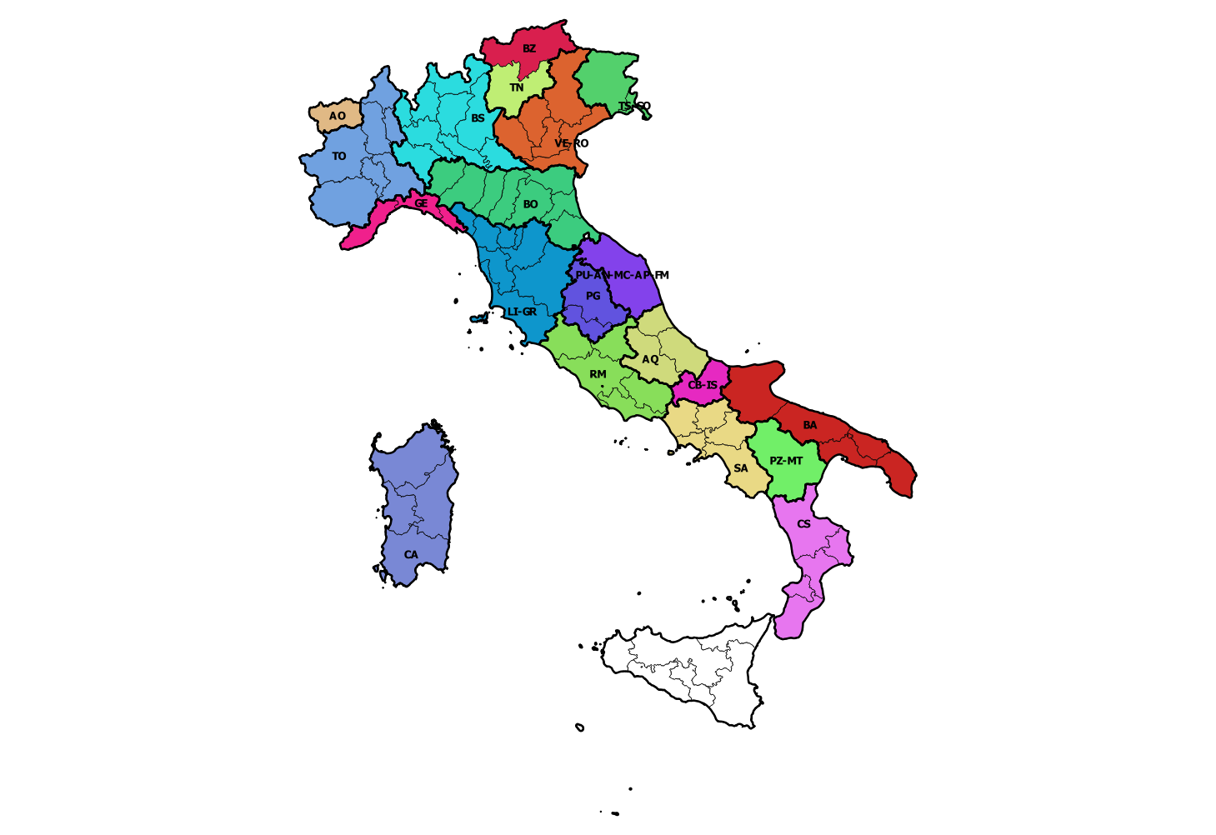
LA RETE
Le Antenne territoriali presso le Camere di commercio
Le Antenne sono operative presso le Camere di commercio di:
Aosta
Bari
Basilicata
Brescia
Bologna
Bolzano
Cagliari
Cosenza
Genova
L’Aquila
Marche
Maremma e Tirreno
Molise
Perugia
Salerno
Roma
Torino
Trento
Venezia Giulia (Trieste-Gorizia)
Venezia-Rovigo
In Sicilia l’Antenna Territoriale
è in via di attivazione
1

Slide 5
Gli strumenti di analisi

Slide 6

IL RUOLO DELL’INFORMAZIONE STATISTICA
S.I.S.PR.IN.T. valorizza il patrimonio di dati del Registro delle imprese delle Camere di commercio e di altre fonti camerali e non, integrandolo con ulteriori fonti statistiche e informazioni di cui dispone l’Agenzia per la Coesione territoriale.
Il progetto rende disponibili dati e indicatori secondo una chiave di lettura congruente con i temi della programmazione, adottando una scala territoriale regionale, provinciale e comunale.
I dati sulle imprese, tutti disponibili a partire dal livello comunale , sono articolati, oltre che per territorio, per settore ATECO, per forma giuridica, per natura artigiana.
Essi consentono di ottenere informazioni sulla nati-mortalità imprenditoriale (iscrizioni, cessazioni), sulle procedure concorsuali e sulle caratteristiche dell’imprenditore e, più in generale, di coloro che hanno un ruolo decisionale nell’impresa (età, sesso, stato di nascita ecc.).
2

Slide 7

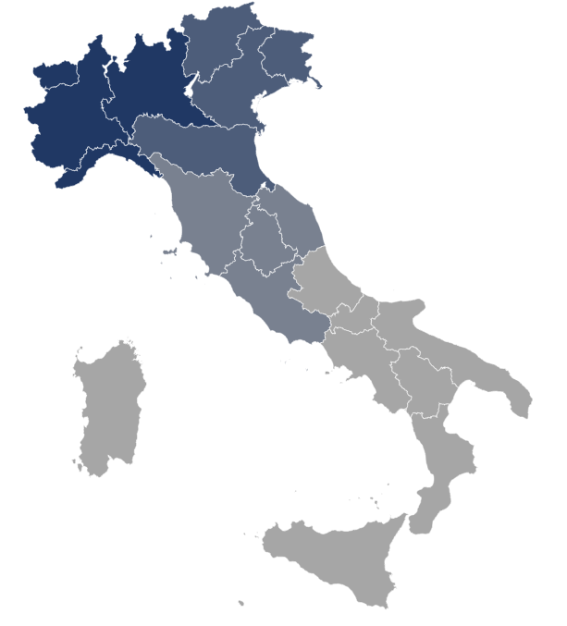

GLI STRUMENTI DI ANALISI
A) I Report Regionali
I Report regionali costituiscono uno strumento informativo e di lavoro per l’analisi e il monitoraggio delle dinamiche economiche dei territori. Il progetto ha previsto la realizzazione di 21 Report regionali semestrali, con approfondimenti provinciali e/o sub-provinciali, per complessivi 63 Report.
Caratteristiche
Valorizzazione dei giacimenti statistici delle Camere di commercio e integrazione con altre fonti
Coerenziazione delle informazioni con i temi inerenti l’Accordo di Partenariato
Analisi degli andamenti anche all’interno di aree sovracomunali di particolare interesse (ad es. aree interne)
Adozione di modalità di presentazione dei risultati anche per infografiche

Slide 8

I REPORT REGIONALI
Le presentazioni sui territori
  Il 1° Report è stato presentato nell’ambito di #SISPRINT IN TOUR con incontri svolti a livello locale a partire dal mese di ottobre 2018.
  La prima edizione ha avuto come obiettivo l’osservazione ed il monitoraggio dei fenomeni socioeconomici rilevanti, anche a carattere territoriale fine, le relative dinamiche e la definizione dei principali squilibri.
Il 2° Report è stato presentato nell’ambito di #SISPRINT IN TOUR 2con incontri svolti a partire dal mese di giugno 2019.
L’esame del posizionamento della regione nel contesto delle regioni NUTS 2 europee è stato alla base dell’analisi sviluppata nella seconda edizione che ha anche focalizzato le nuove geografie della produzione del valore (green economy, cultura e creatività, coesione sociale), le dimensioni del benessere e taluni temi/settori strategici tra i quali il turismo, l’innovazione, l’internazionalizzazione.
Testo fase Testo fase Testo fase
Testo fase Testo fase Testo fase
Testo fase Testo fase Testo fase
Testo fase Testo fase Testo fase

Slide 9
GLI STRUMENTI DI ANALISI
Le novità del 3° Report regionale
Il 3° Report è stato presentato sui territori a partire dal mese di novembre 2019 nell’ambito di #SISPRINT IN TOUR 3.
La terza edizione analizza il posizionamento e le traiettorie di sviluppo della regione sulla base di una matrice analitica multidimensionale:
benchmark europeo rispetto all’innovazione tecnologica, alla competitività territoriale ed alla tenuta sociale;
elaborazione di prime analisi delle evoluzioni del sistema produttivo alla luce della Smart Specialisation Strategy (S3) formulata dalla regione per il Ciclo di Programmazione 2014 – 2020;
analisi dell’evoluzione del modello di sviluppo socioeconomico territoriale sulla base della dimensione dei comuni, con una visione dettagliata dei progetti legati al Ciclo di Programmazione 2014 – 2020.
Benchmark
Innovazione
Competitività
S3
Evoluzione del modello di specializzazione produttiva
Spesa Programmazione 2014 - 2020
Territorio
Demografia
Sistema produttivo
Tenuta sociale
Progetti 2014 - 2020

Slide 10


GLI STRUMENTI DI ANALISI
B) Il Cruscotto Informativo
Il Cruscotto Informativo online, strumento di informazione statistica aggiornato in tempo reale sui fenomeni economici dei territori italiani. Contiene l’andamento in serie storica di numerosi indicatori correlati con gli Obiettivi della programmazione, con la possibilità di confronto tra territori.
Quali sono le sue peculiarità?
centralità della dimensione territoriale;
integrazione, sistematizzazione e valorizzazione di diverse fonti statistiche, valorizzando i dati delle Camere di commercio;
coerenza con i temi inerenti l’Accordo di Partenariato;
adozione di scale territoriali sovracomunali (aree interne e aree di crisi);
modalità innovative di analisi e presentazione dei risultati.
4

Slide 11













IL CRUSCOTTO INFORMATIVO
Schema concettuale
Indicatori dinamici
Agenzia
per la Coesione Territoriale
Amministrazioni Competenti
Report Territoriali
(Regioni, Camere di Commercio, …)
Cruscotto Informativo
http://sisprint.infocamere.it
Approfondimenti Regionali
Registro Imprese
Base Dati Centralizzata
Altre fonti…

Slide 12
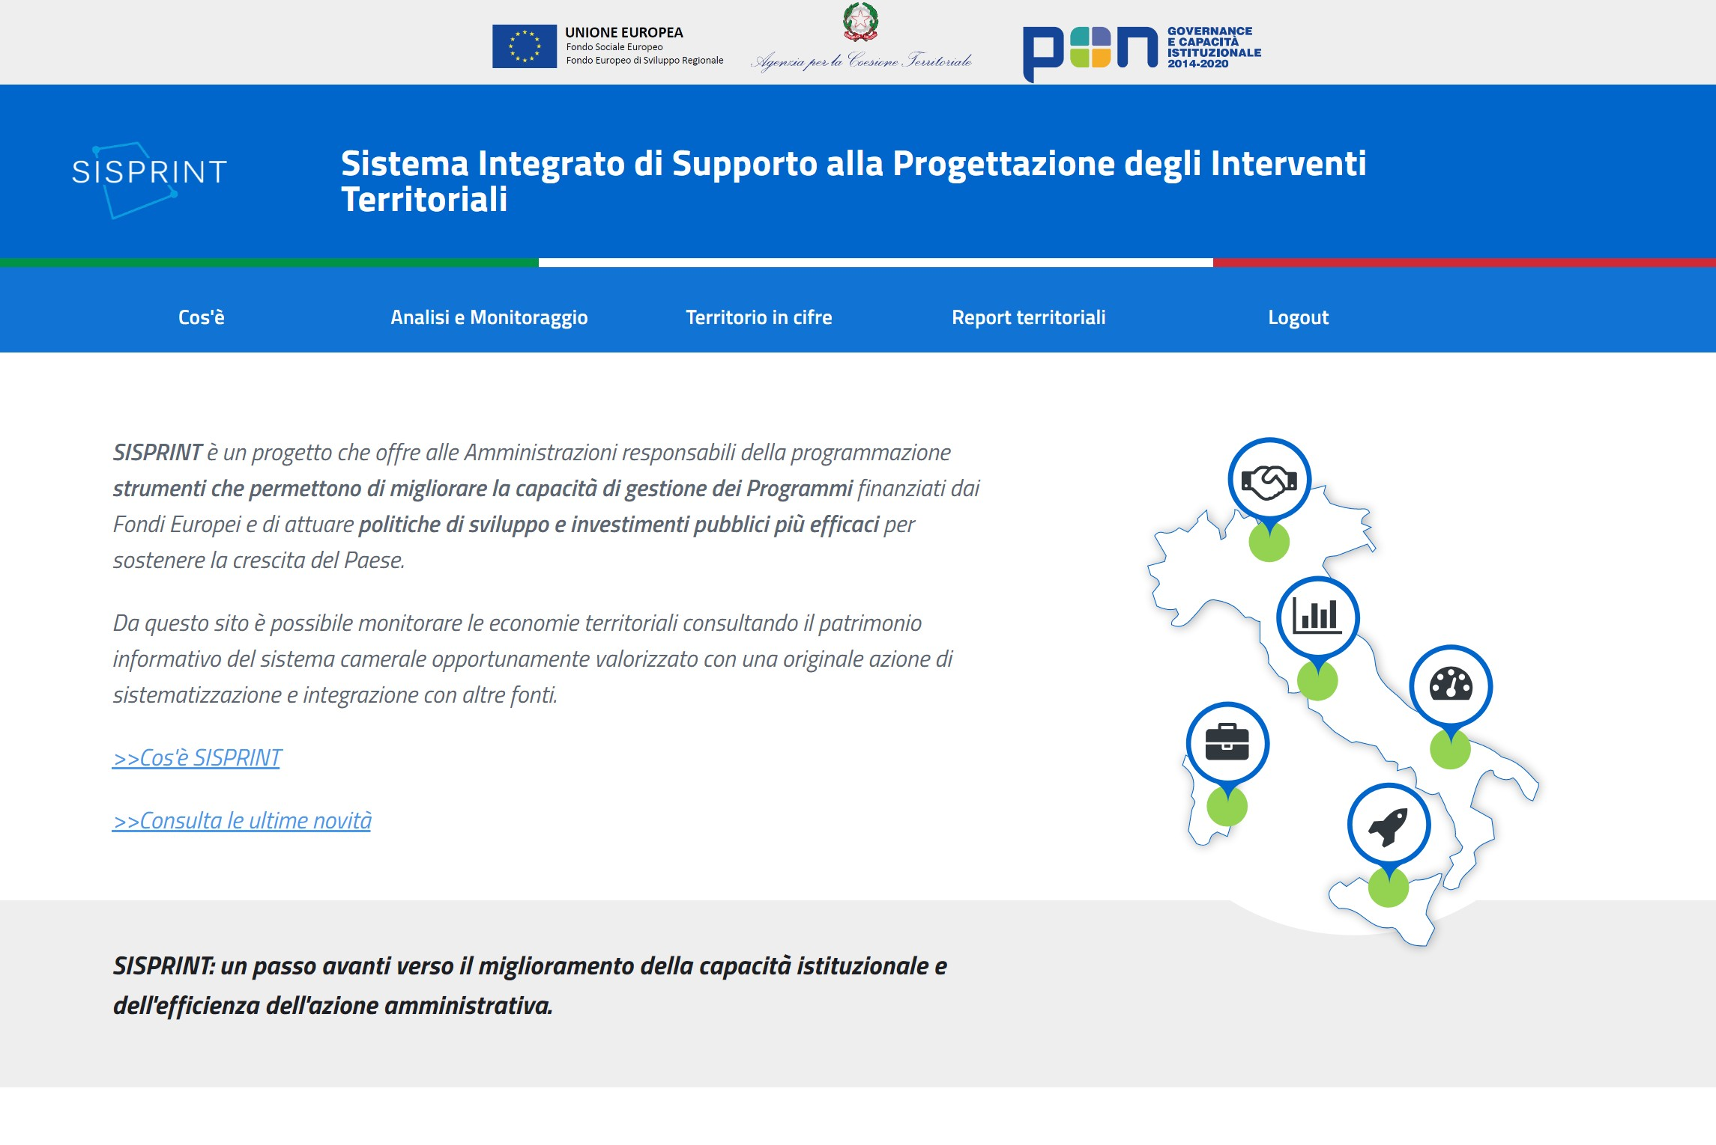
IL CRUSCOTTO INFORMATIVO
Schema grafico

Slide 13



IL CRUSCOTTO INFORMATIVO L’approccio metodologico
Il cruscotto: sezione analisi e monitoraggio
Il sistema raccoglie circa 100 indicatori comunali in serie storica, integrando fonti diverse:
Imprese per settore
Imprese per dimensione
Imprese per forma giuridica
Start up innovative
Imprese per forma di conduzione
Imprese del sistema produttivo culturale e creativo
Imprese dell’economia della cultura
Caratteristiche anagrafiche degli imprenditori
Occupazione nelle imprese
per livello tecnologico (Istat)
Offerta turistica (Istat)
Rapporti con i mercati esteri (Istat)

Slide 14
IL CRUSCOTTO INFORMATIVO L’approccio metodologico
Il cruscotto: sezione territorio in cifre
E’ un sistema che mette a disposizione per tutti i 7.915 comuni italiani una serie di variabili e indicatori non necessariamente connessi ai temi dell’Accordo di Partenariato, che offrono una visione in serie storica su temi come infrastrutture, ambiente, telecomunicazioni, integrando fonti diverse. In questa sezione ogni comune viene confrontato con i livelli amministrativi di ordine superiore che lo contengono (provincia/città metropolitana, regione, macro-area, Italia).
Le fonti della sezione territorio in cifre:
Popolazione e sue caratteristiche (Istat)
Database dei progetti finanziati nei vari cicli di programmazione (Open Coesione)
Strutture sanitarie e dotazione di farmacie (Ministero della Salute)
Spesa dei comuni (Siope)
Parco veicolare circolante e sue caratteristiche (ACI)
Offerta scolastica (MIUR) E culturale (MIBACT)
Diffusione della banda larga (Infratel Italia)
Rifiuti urbani (Ispra)
Statistiche fiscali (Dipartimento delle Finanze)
Struttura creditizia e flussi (Banca d’Italia)
Offerta turistica e relativo utilizzo (Istat)
Caratteristiche dell’imprenditoria innovativa (Istat)
Dotazione di strutture culturali (Istat, ICCU).

Slide 15
Per ulteriori informazioni
http://www.unioncamere.gov.it/www.unioncamere.gov.it/P42A0C3673S145/sisprint.htm
http://www.pongovernance1420.gov.it/it/progetto/sisprint/
Per richiedere le credenziali del Cruscotto Informativo
comunicazione.pongov14-20@agenziacoesione.gov.it

